Slide 1
Krødsherad skole
Noresund, 7.mars 2024

Slide 2
Laget Krødsherad skole

Slide 3
Lederstruktur
Rektor
Avdelingsleder barneskole
Teamleder
1.-4. klasse
Teamleder
5.-7.klasse
Avdelingsleder ungdomsskole
Teamleder
8.-10.klasse

Slide 4
Funksjoner i skolen
Kontaktlærer
Faglærer
Spesialpedagog
Spesialpedagogisk koordinator
Samlingsstyrer
SFO-koordinator

Slide 5
KRØDSHERAD SKOLE SFO

Slide 6
MEDVIRKNING

Slide 7
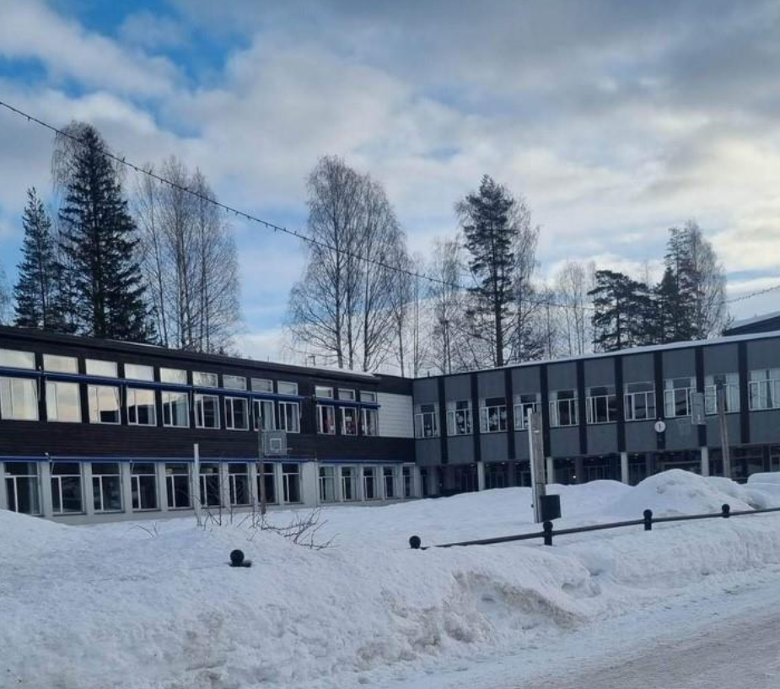
SKOLEBYGGET
Elevarealer
Personalarealer
Utenomhus

Slide 8
LOVVERK
Opplæringsloven
§5.1
§2.8
§9 A
Tilpassa opplæring

Slide 9
ELEVUNDERSØKELSEN 2023

Slide 10
Trivsel
Motivasjon

Slide 11
Mestring

Slide 12
SÅNN GJØR VI DET I KRØDSHERADSKOLEN
Lekser
Mobil
Meldingsboka
Skoledagen
Nistepakka
Hodeplagg
Ekskursjoner
Digitale enheter
Lærebøker

Slide 13
UTFORDRINGER

Slide 14
Dette er vi stolte av ☺

Slide 15
Ønsker for fremtiden
RO
Tid til å jobbe med det som er oppdraget vårt
Ressurser til å kunne ivareta de utfordringene som måtte møte oss
Forutsigbarhet
Beholde den kompetansen vi har

